Slide 1

Магнитогорский государственный технический
университет им. Г. И. Носова
SmartFlow
Обработка и согласование счетов
Работающий MVP
Чикишев Степан · 2026
Notes:
Работающий учебный прототип. Не заявлять о коммерческом запуске, зарегистрированном товарном знаке или патентах без подтверждающих документов.

Slide 2

SMARTFLOW · МИНИМАЛЬНАЯ ВЕРСИЯ
От большой платформы — к одному сценарию
Исходная идея
Фокус MVP
Что проверяем
Автоматизация разных процессов, ML и интеграции с корпоративными системами.
Счета поставщиков: извлечение реквизитов, проверка и согласование.
Помогает ли единый реестр быстрее обработать счёт и не потерять решение?
Сценарий обработки счетов выбран для проверки общей идеи SmartFlow.
Чикишев Степан · Технологическое предпринимательство
02
Notes:
Из исходной платформенной идеи выбран один процесс. Сложные ML-функции не нужны для первой проверки ценности.

Slide 3
SMARTFLOW · МИНИМАЛЬНАЯ ВЕРСИЯ
Для кого и какую проблему решаем
Пользователь
Проблема
Ценность
Бухгалтер или офис-менеджер небольшой сервисной компании.
Реквизиты переносятся вручную. Статус согласования приходится уточнять в переписке.
Реквизиты, статус и история решения доступны в одной карточке.
Наличие проблемы и величину экономии времени предстоит проверить на пилоте.
Чикишев Степан · Технологическое предпринимательство
03
Notes:
Описание проблемы — рабочая гипотеза. Нужны интервью и наблюдение за реальной обработкой счетов.

Slide 4
SMARTFLOW · МИНИМАЛЬНАЯ ВЕРСИЯ
Как работает минимальная версия
01
02
03
04
05
→
→
→
→
Загрузить
счёт
Проверить
реквизиты
Выбрать
маршрут
Принять
решение
Выгрузить
CSV
Возврат → исправление реквизитов → повторное согласование
Человек проверяет результат извлечения перед отправкой.
Чикишев Степан · Технологическое предпринимательство
04
Notes:
Пять извлекаемых полей: номер, дата, поставщик, ИНН и сумма. Ошибки исправляются вручную. ИНН проверяется по длине, без проверки контрольного числа.

Slide 5
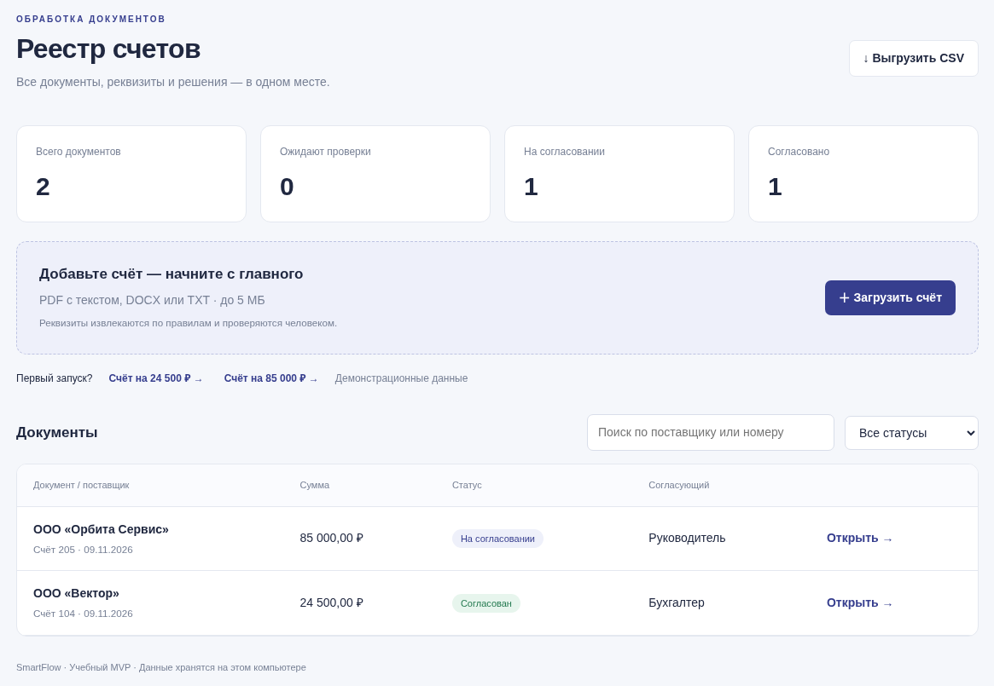
SMARTFLOW · МИНИМАЛЬНАЯ ВЕРСИЯ
Реестр: единая точка работы со счетами
• Загрузка файлов
• Поиск и фильтр
• Статусы обработки
• Выгрузка реестра
Чикишев Степан · Технологическое предпринимательство
05
Notes:
Снимок реального прототипа. Данные демонстрационные. Статистические карточки отражают текущее состояние реестра.

Slide 6
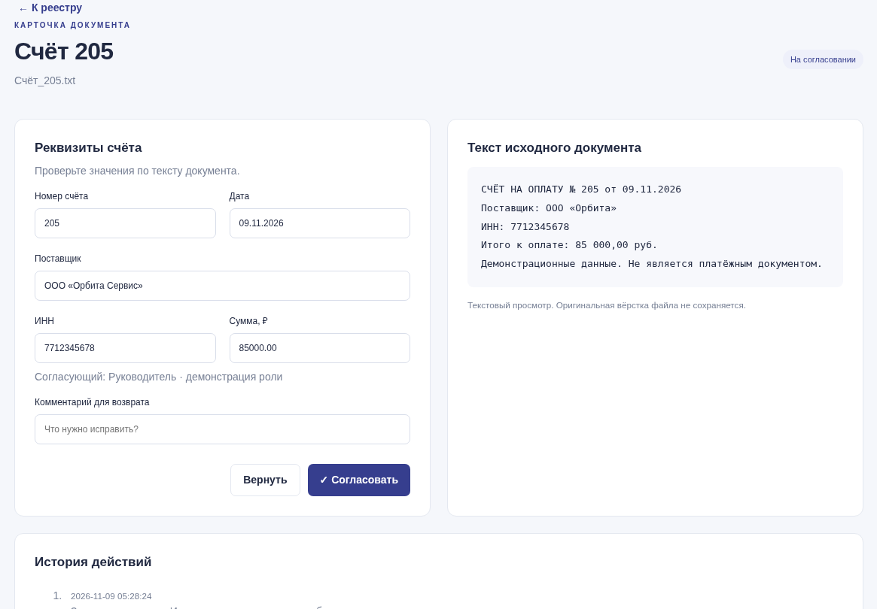
SMARTFLOW · МИНИМАЛЬНАЯ ВЕРСИЯ
Карточка: реквизиты и решение
• Пять реквизитов
• Текст источника
• Возврат с причиной
• История действий
Чикишев Степан · Технологическое предпринимательство
06
Notes:
Проверка человека обязательна. Возврат требует комментария. После отправки реквизиты заблокированы до возврата.

Slide 7
SMARTFLOW · МИНИМАЛЬНАЯ ВЕРСИЯ
Настройка маршрута без программирования
Порог согласования: 50 000 ₽
Сумма ≤ 50 000 ₽
Бухгалтер
Сумма > 50 000 ₽
Руководитель
Порог изменяется в интерфейсе. Роли демонстрируются в одном локальном приложении.
Чикишев Степан · Технологическое предпринимательство
07
Notes:
Порог хранится в SQLite. Правило применяется при отправке; существующие согласования не меняются задним числом. Это имитация ролей, без авторизации.

Slide 8
SMARTFLOW · МИНИМАЛЬНАЯ ВЕРСИЯ
Что реализовано, что отложено
Работает в MVP
Следующие версии
TXT, DOCX, текстовые PDF
Извлечение по правилам
Проверка и согласование
SQLite, история, CSV
OCR сканов и ML
Интеграции с 1С и почтой
Учётные записи и права
Несколько процессов
Прототип локальный, однопользовательский. Счета обрабатываются в рублях.
Чикишев Степан · Технологическое предпринимательство
08
Notes:
PDF должен содержать текст. Неподдерживаемые и повреждённые документы отклоняются. Исходные бинарные файлы не архивируются: сохраняется извлечённый текст.

Slide 9
SMARTFLOW · МИНИМАЛЬНАЯ ВЕРСИЯ
Простая техническая модель
Интерфейс
Обработка
Хранение
Браузер
HTML / CSS / JavaScript
Реестр и карточка счёта
Python HTTP API
Чтение PDF и DOCX
Правила извлечения
Проверка переходов
SQLite
Реквизиты и текст
Статусы и история
Порог согласования
Работа на одном компьютере. После установки зависимостей внешние сервисы не нужны.
Чикишев Степан · Технологическое предпринимательство
09
Notes:
Запуск: Python 3.10+ и зависимости из requirements.txt. Доступ только на 127.0.0.1. Локальный прототип не предназначен для публикации в интернет.

Slide 10
SMARTFLOW · МИНИМАЛЬНАЯ ВЕРСИЯ
Как проверим полезность на пилоте
• 3 пользователя и 30–50 обезличенных счетов.
• Сравним время ручной обработки и обработки в MVP.
• Измерим долю полей, исправленных после извлечения.
• Соберём ошибки и оценку удобства пользователей.
Цель пилота: снижение медианного времени на ≥30%. Это гипотеза, а не достигнутый результат.
Чикишев Степан · Технологическое предпринимательство
10
Notes:
Сравнивать одинаковые документы в сопоставимых условиях, фиксируя полное время и исправления. 30% — критерий гипотезы, не гарантированный эффект.

Slide 11
SMARTFLOW · МИНИМАЛЬНАЯ ВЕРСИЯ
Проверка спроса и развитие
Шаг 1 · Пилот
Шаг 2 · Спрос
Шаг 3 · Развитие
Проверить сценарий на реальных форматах счетов. Интервью и наблюдение за работой.
Проверить готовность платить за командную версию. Цена определяется после интервью.
При подтверждённом спросе: роли, OCR, затем одна востребованная интеграция.
Продажи, инвестиции и доходность пока не подтверждены. Финансовый прогноз не заявляется.
Чикишев Степан · Технологическое предпринимательство
11
Notes:
Модель монетизации будущего продукта — подписка за компанию; цену и состав тарифа определить по интервью. Из исходника убраны неподтверждённые финансовые и юридические утверждения.

Slide 12
SMARTFLOW · МИНИМАЛЬНАЯ ВЕРСИЯ
Демонстрация за три минуты
• Открыть демонстрационный счёт на 24 500 ₽.
• Проверить реквизиты и направить бухгалтеру.
• Согласовать документ и выгрузить реестр.
• На счёте 85 000 ₽ показать маршрут руководителю.
Результат: работающий локальный прототип для проверки одного бизнес-сценария.
Чикишев Степан · Технологическое предпринимательство
12
Notes:
Запускать по README. Встроенные примеры позволяют показать оба маршрута без подготовки файлов. Можно дополнительно загрузить PDF или DOCX из examples.

